Slide 1
26.4反比例函数的图象和性质3

Slide 2
思考 如图,分别过反比例函数 (k<0)图象上的点P₁、P₂、P₃作x、y轴的垂线,与x、y轴所围成的矩形面积分别是S₁、S₂、S₃,则它们的大小关系是（ ）
A. S₁＝S₂＞S₃ B. S₁＞S₂＝S₃
C. S₁＞S₂＞S₃ D. S₁＝S₂＝S₃
D
y
P₃
P₁
0
x
P₂

Slide 3
反比例函数知识应用
探讨面积性质(一)
过双曲线上任意一点P向坐标轴作垂线,垂足分别为
A、B, 则两条垂线与坐标轴围成一个矩形OAPB.
y
y
P(x, y)
P(x, y)
B
B
O
x
O
A
x
A
面积的特殊性
面积的一般性

Slide 4
课堂练习1
1.如图,点P是反比例函数图象上的一点,过点P分别向x轴、y轴作垂线,若阴影部分面积为3,则这个反比例函数的关系式是 .
y
p
N
M
o
x

Slide 5
2、如图，在平面直角坐标系中，一次函数
的图象与反比例函数 的图象在第一象限相交
于点A．过点A分别作x轴、y轴的垂线，垂足为点
B、C．如果四边形OBAC是正方形，求一次函数关系式．
y
A
C
x
O
B

Slide 6
探讨面积性质(二)
过双曲线上任意一点P(x, y)作PA⊥x轴于A, 连结OP,则OP、PA与坐标轴围成一个三角形OAP.
y
y
P(x, y)
P(x, y)
o
A
x
o
A
x
面积的特殊性
面积的一般性

Slide 7
课堂练习（2）：
y
1. 如图，点P是反比例函数 的
图象上任一点，PA垂直于x轴，垂足为A，
设△AOP的面积为S，则S＝ .
2
P
1
.
5
1
0
.
5
-
3
-
2
-
1
O
A
1
2
3
x
-
0
.
5
-
1
-
1
.
5
-
2
2. 反比例函数y＝ 的图象如图所示，点M是该函数图象上的一点，MN垂直于x轴，垂足是点N，
若S_{△MON}＝2, 则k＝ .
y
M
N
O
x
— 4

Slide 8
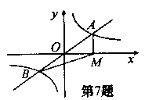
3. 如图，直线 y=mx 与双曲线 交于A、B两点，
过点A作 AM⊥x 轴，垂足为M，连结BM,
若S_{△ABM} =2，则k的值是( )
A、2 B、m-2
C、m D、4
A

Slide 9
2
y =
4. 如图，A、B是函数 的图象上关于原点对称
的任意两点，BC∥x轴，AC∥y轴，
求△ABC的面积记为S.
x
y
A
O
x
B
C

Slide 10
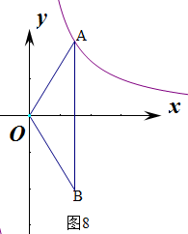
5. 已知反比例函数 的图象的一支位于第一象限.
（1）判断该函数图象的另一支所在的象限，并求m的取值范围；
（2）如图，O为坐标原点，点A在该反比例函数位于第一象限的图象上，点B与点A关于x轴对称，若 的面积为6，求m的值。

Slide 11
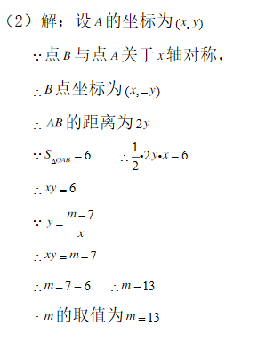

Slide 12
6. 如图，在直角坐标系中，点A是x轴正半轴上的
一个定点，点B是双曲线 （x>0）上的一个动点，
当点B的横坐标逐渐增大时，△OAB的面积将会( )
A．逐渐增大 B．不变
C．逐渐减小 D．先增大后减小
C
y
B
在第一象限内，y随x增大而减小，
即三角形OBA的高在逐渐减小，
则面积将逐渐减小。
x
O
A
图2
Notes:
www.1230.org 初中数学资源网

Slide 13
7.如图，已知反比例函数 的图象与一次函数
y= kx+4的图象相交于P、Q两点，且P点的纵坐标
是6。
（1）求这个一次函数的解析式
（2）求三角形POQ的面积
y
P
D
C
o
x
Q

Slide 14
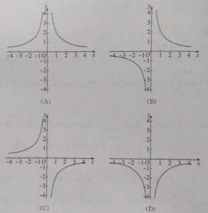
8.请找出下面的四个关系式对应的的图象（课本21）

